Slide 1


प्रवासी नेपाली थेन थेनिला थेत्मादा डिजिटल प्रविधिला सुरछित, विवेकपूर्ण थेन गोपनीय प्रयोग : डिजिटल प्रविधिला प्रयोगला अनुभव ल्हाना आरेबाजुगुदा सल्लाह
स्रोतः टिम अनविन
WP9 रि MIDEQ हबला योगदानस्वरूप नेपालरि मुबा प्रवासी समुदायथेन लाबा सहकार्यरि ICT4D रि UNESCO Chair से सहजिकरन लाबा हिन्ना ।

Slide 2
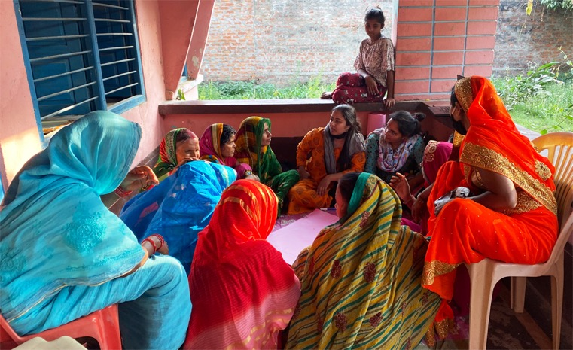
तालिमला दोखाङ
प्रवासनको प्रभाव बारे छलफल गर्दै प्रवासी नेपालीका श्रीमती (स्रोतः अनिता घिमिरे)
डिजिटल प्रविधिला प्रयोगग्याम उचित लाभ किन्सि प्रवासी समुदायला जनजीवन थिःबारि प्रवासी नागरिक थेन थेनिगादेला थेत्माला सदस्यदा चुराङ्बा प्रविधिला सुरछित, विवेकपूर्ण थेन गोपनीय प्रयोगला आधारभूत जानकारी पिन्बारि हिन्ना।

Slide 3
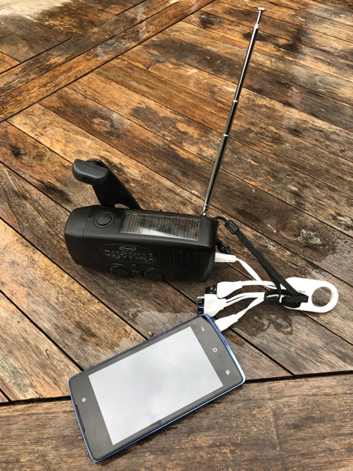
डिजिटल प्रविधि बिबा तिला हिन्ना ?
सुचना किन्बा दोन्बा थेन थान्बारि प्रयोग लाबारि बुजुलीग्याम चालाबतामा यन्त्र थेन प्रणाली
  0 थेन १ अङ्कला प्रयोग लासि प्रस्तुत लाबा मौलिक डाटा
उदाहरणजुगु
  रेडियो
    एकोहोरो सूचना प्रवाह लाबा
  सामान्य मोबाइल फोन
    फोन कल लाबारि थेन सन्देश (मेसेज) पित्पारि
  इन्टरनेट
    विश्वव्यापी सञ्जाल ताबा सुचना (डाटा) प्रणाली
  “स्मार्ट फोन”
    इन्टरनेट थुत्पारि खाम्बा फोन
  ट्याबलेट थेन कम्प्युटर (ल्यापटप थेन डेस्कटप)
    ल्हानान सुचना (डाटा) ला भण्डारण लाबारि थेन ग्रेन स्क्रिनरि सुचना प्रवाह लाबारि प्रयोग लाबा ग्रेन थेन शक्तिशाली यन्त्र।
सौर्य उर्जा बाट चल्ने रेडियो तथा ब्याट्री चार्जर
स्रोतः टिम अनविन

Slide 4
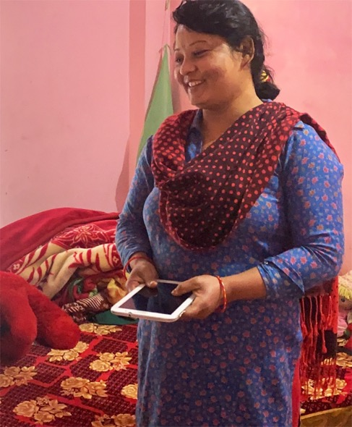
डिजिटल प्रविधिला ज्याबा सम्भावना
राङ्ला थेत्माथेन सम्पर्क लाबारि रोलाबा
रोजुगुथेन तोबा सुचनादा सेयर लाबारि खाम्बा
  सान्ग्युर
  ग्या म्हाइबा उयाय
(लुइ, ह्युल्बाला सुरक्षा थेन रोजगार राङ्बा) ल्हानान निकायग्याम दोन्बा सेवारि दोबारि खाम्बा
  सरकारी
  निजि कम्पनी
  गैर-सरकारी
राङ्दा अप्ठेरो तामा : उद्धार थेन राङला ह्युल याइबारि ताबा
राङसे सोबा न्होरला व्यवस्थापन लाबारि थेन लेङ्बा टाङा दिमरि पित्पारि
ग्योत थेन अनुवाद लाबा
राङ खानाङ मुला बिसी थाहा याङ्बारि
स्यान स्यान ल्हानान ...
श्रीमानले विदेशबाट पठाइदिएको ट्याबलेट खुसीसाथ देखाउँदै एक महिला
(स्रोतः अनिता घिमिरे)

Slide 5
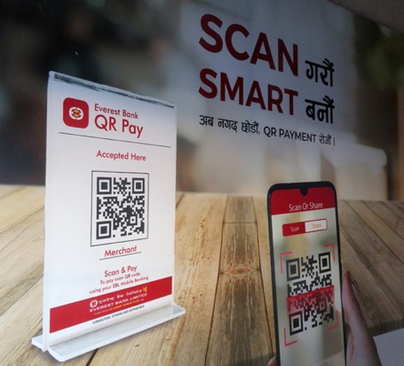
चुला फाइदा किन्बारि डिजिटल प्रविधिदा तिरेम नोन सुरछित, विवेकपूर्ण थेन गोपनीय रूपरि प्रयोग लाबारि तोमुला
स्रोतः टिम अनविन
गोतोबा ताम, सेनासेनान वा आसेना लाबा डिजिटल प्रविधिला दुरुपयोगसे ह्याङदा ल्हानान हानि तामुला

Slide 6

डिजिटल प्रविधिला सकारात्मक उपलब्धी खाइमा तामुला बिसाम ...
प्रवासी नागरिक थेन थेत्माला सदस्यरि आधारभुत डिजिटल साक्षरता तामा
  डिजिटल प्रविधिला प्रयोग लाबारि खाम्मा
होत्छेम, डिजिटल प्रविधिदा
  सुरक्षितरूपरि प्रयोग लामा
    सुरक्षित अभ्यासजुगुला प्रयोगरि सुनिश्चित लामा
  विवेकपूर्ण ढंगसे प्रयोग लामा
    डिजिटल प्रविधिदा उपयुक्त ग्यातला लागिरि प्रयोग लामा
  भरपर्दो थेन गोपनीयरूपरि प्रयोग लामा
    डिजिटल प्रविधिला प्रयोगरि खाम्दे दोना सुरक्षा थेन गोपनीयताला सुनिश्चित लामा
    होराङ आतासाम राङ्ला मोकोन ताम ग्यापसेला म्हिसे थाहा याङ्‌मुला ।
स्रोतः टिम अनविन

Slide 7

१. चुला सुरु डिजिटल प्रविधिला आधारभूत प्रयोग ग्याम तातोमुला
स्रोतः टिम अनविन
प्रयोग लाबारि सेमा हेन्छे ज्हेन डिजिटल प्रविधिग्याम ह्याङसे ल्हान ताम लाबारि खाम्‌मुला । खाला दामानसे नोन डिजिटल प्रविधिला सेबा प्रयोगकर्ता द्होसि लोप्पारि खाम्ला!

Slide 8
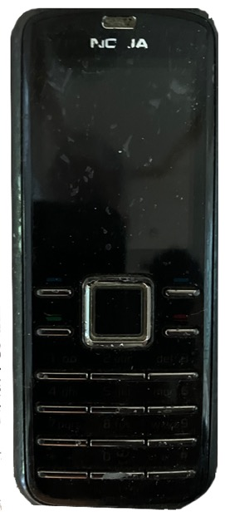
सामान्य मोबाइल फोनला प्रयोग
सामान्य फोनग्याम राङला थेत्मा थेन रोजुगुदा फोन लाबारि थेन मेसेज पित्पारि खाम्मुला
गोतोबा ताम तिला बिसाम डिजिटल फोन खाराङ लासि प्रयोग लाबा मुबा बिसि गोबारि खाम्ला
  होत्छेम चुदा ज्यानाले गोसि थेन सावधानीसे प्रयोग लातोमुला
चु बिजुलीग्याम चलाब ताबासे चुदा आम्लेत्ना चार्ज लातोमुला
  चु ल्हानान तरिकाग्याम लाबारि खाम्ला
चुदा प्रयोग लाबारि फोनदा नेटवर्करि थुत्तोबा मुला
  फोन सेवा दोन्बाथेन एकाउन्ट सोसि सिमकार्ड दर्ता लातोमुला
    प्रीपेड सिमकार्ड (तोबा दुइरि ब्यालेन्स रकम भाबारि खाम्ला)
    बिगे, रिङ्बा दुयुदा सम्झौता लासि (पोस्टपेड)
  फोन प्रयोग लाबारि फोन दोन्बादा सेवा दोबा ग्लारि तोमुला
    सेवा दोन्बाथेन राङला मिनला खाता (सिमकार्ड) किन्बा
    होजा फोन दोन्बाला नेटवर्क मुबा ग्लारि तोमुला ।
नोकियाको सामान्य मोबाइल फोन
स्रोतः टिम अनविन

Slide 9
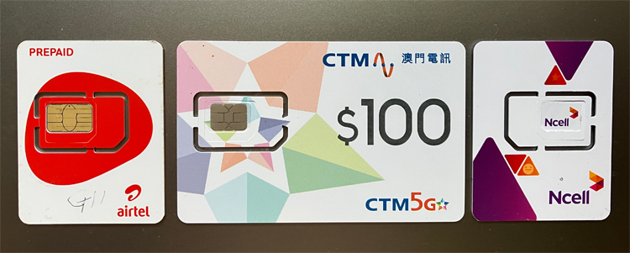
(फोन) नेटवर्करि थुत्पा : सिमकार्ड
सिमकार्ड
  फोन नेटवर्करि थुत्पारि
फरकफरक कम्पनी थेन सिमकार्ड
  कम्पनी अनुसार फरक दर
  स्यान स्यान सेवा
दस्तुर
  प्रिपेड (तोबा बिमा ङाच्छा फाबा)
  सम्झौता (बैंकला खाताग्याम ला लारि फाबा)
राङदा तोवा आन्सारला सेवा दोन्बारि खाम्बा फोन कम्पनीदा दाम्बा
केही सिमकार्ड
स्रोतः टिम अनविन
(नोटः सिमको पूरा नाम सब्स्क्राइबर आइडेन्टिटि मोड्युल हो ।)

Slide 10
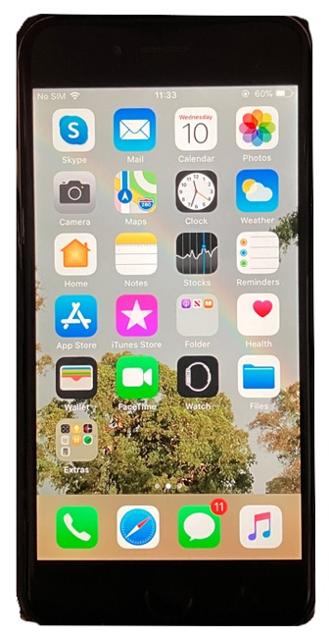
स्मार्टफोनला प्रयोग
स्मार्टफोनग्याम इन्टरनेटरि थुत्पारि खाम्ला
  चुला लागिरि राङ नेटवर्क प्रदायकसे सेवा दोन्बा थुमरि तातोमुला
  तर चुगादे ग्लुबा थेन प्रयोग लाबारि स्यान बिमा महँगो तामुला
फोन लाबारि थेन मेसेज पित्पारि नोन प्रयोग लाबारि खाम्मुला
ल्हानान थरिला ग्यातरि चुरि विभिन्न प्रकारला एप्लिकेसन (एप्स) नोन थान्बारि खाम्ला
  टाङा आतोबाइ तामुला, ल्हानान चा ग्लुसि प्रयोग लातोबा तामुला
एप्स थेन प्लेटफर्मला उदाहरण
  इन्टरनेटरि थुत्पाला लागिरि
  सामाजिक सञ्जाल थेन मेसेज आदानप्रदान लाबारि (पाङ्गे : ह्वाट्स्याप, फेसबुक, भाइबर, टिकटक)
  अनलाइनला खेल क्लाङ्बारि
  फिलिम च्याबारि
  टाङा फाबारि
  दिरि हुन्बा राङ्बा तोबा प्लेटफर्म वा एप्सरि दोबारि
    वैदेसिक रोजगार विभाग थेन https://pardesi.org.np
स्मार्टफोन
स्रोतः टिम अनविन

Slide 11
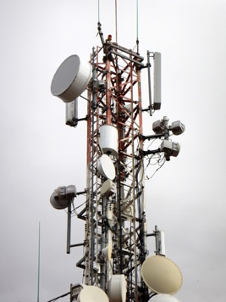

इन्टरनेटमा जोडिने
‘इन्टरनेट’ वा ‘नेट’ बिबा तिला हिन्ना ?
  ‘अनलाइन’ रि निसि दोबारि खाम्बा विश्वव्यापी कम्प्युटरला सञ्जाल
वर्ल्ड वाइड वेब (वा वेब) बिबा तिला हिन्ना?
  इन्टरनेटरि थुत्मा हेन्छे म्राङ्बा पेज तथा सुचनाजुगु
मोबाइल नेटवर्क (डाटा) थेन वाइफाइग्याम इन्टरनेटला जडान
    मोबाइल डाटा प्याकेज
    वाइफाइला को प्रयोग (तर डाटाला सुरक्षाला तामरि सचेत तातोमुला)
      सार्वजनिक (खाइमा गिक निशुल्क याङ्बा) थेन निजि वाइफाइ नेटवर्क
इन्टरनेट ब्राउजरला प्रयोग लासि सुचना म्हाइबा
  क्रोम (गुगल), सफारी, फायरफक्स, डकडकगो राङ्बा लोकप्रिय ब्राउजर
अन्तरक्रिया : एपजुगु मार्फत काइ, ब्रिबा सन्देस, भिडियोला प्रयोग लाबान
मोबाइल जडानको को लागि प्रयोग गरिने मास्ट (टावर)
स्रोतः टिम अनविन

Slide 12

डिजिटल साक्षरता थेन सुचनाला साक्षरता
डिजिटल साक्षरता (GSMA guide नोन च्यागो) :
  हार्डवेयरका प्रभावकारि प्रयोगला ताम
    मोबाइल फोनसे लाबारि खाम्बा मोक्कोन ग्यात
    फोनला स्क्रिन
    किबोर्ड
    फोनला स्यान स्यान प्रयोग- पाङ्गे टर्चलाइट
  सफ्टवेयरला प्रभावकारि प्रयोग
    ल्हानान एप्सजुगु प्रयोग लाबारि लोप्पा
      एप्सला सेटिङ गोबा थेन तोबा आन्सारला परिवर्तन लाबा
    बिसेस लासि सामाजिक सञ्जाल (फेसबुक, ट्विटर) थेन मेसेज लाबा एप्स (व्हाट्सएप, सिग्नल)
सुचनाला साक्षरता :
  इन्टरनेटरि याङ्बा जानकारी साँचो हिन्ना वा आहिन खाराङलासि थाहा याङ्बा
  याङ्बा जानकारी विश्वसनीय थेन तथ्यपरक मुला वा आरे ?

Slide 13
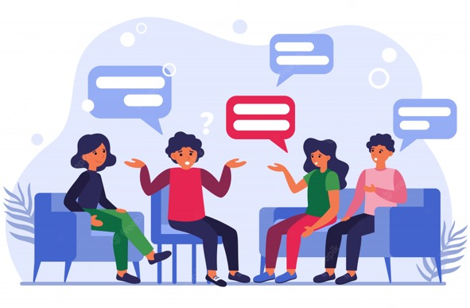
न्हान

Slide 14

२. डिजिटल प्रविधिला सुरक्षित प्रयोग
स्रोतः टिम अनविन
“डिजिटल प्रविधिला प्रयोग लामा राङ थेन स्यान खालाइला हानि आतागाइ”

Slide 15

सुरछित ताबा ग्रेन उपायजुगु : सम्भावित जोखिम गोतोला
हानि ताखाम्बा तामजुगु ज्यानाले गोतोमुला
  खालाइसे ट्र्याक लाबान मुला (च्याबान मुला) वा
  अनलाइन दुर्व्यवहार थेन उत्पिडन
  धम्कि
  टाङा वा कागजात न्होङना गिक लाबा ठगी
  डिजिटल प्रयोग लामा कम्पनीदा पिन्बा विवरण
  पातिक चाबारि आखाम्बा ताम मुसाम, होजा ताम देन्बा हिन्ना सेम ...
होराङ तासाइ नोन चुग्यामसे ल्हानान लोङ्तोबाला आरे
  राङ सचेत ताउ, होच्छेम सुरछित थेन गोपनीय प्रयोग लाउ
  होजाग्याम डिजिटल प्रविधिला खाम्दे फाइदा किन्बारि खाम्गाइ ।
https://www.oceanpointins.com/ri-business-insurance/cyber-liability-insurance/8-common-hacking-techniques/

Slide 16
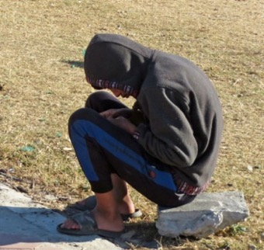
सुरछित ताबा ग्रेन उपायजुगु : सुरछित ताबा बानि
सुरछित अनलाइनरि चिबा बानि लातोमुला
  राङदा प्रयोग लाबारि सेम ताबा एप्स थेन प्रविधिजुगु ज्यानेले गोउ
  स्यानदा हानी ताबा स्यान तामजुगु सेयर आलाउ
  स्यानदा न्होङना लाबा तामजुगु आलाउ
  राङदा सेम आताबा एप्स थेन प्लेटफर्मरि आचिउ
  स्यान खालाइदा ओन्छाङरि पाङबारि आखाम्बा ताम अनलाइनरि आपाङो / आब्रिउ
  राङदा थाहा आरेबा वेबसाइटजुगु आठोङ्गो
    Check link begins with “https” rather than just “http”
    “http” बिबा बिमाय नोन “https” ब्रिबा वेबसाइटजुगु च्यागो
  खाइमादामान जोखिमरि मुबाजुगुदा जोगाप लासि थानो (उदाहरण कोलाजुगु)
  बास्तविक म्राङ्बा तर कम्प्युटरग्याम सोबा “डिप फेक” ग्याम सचेत ताउ

Slide 17
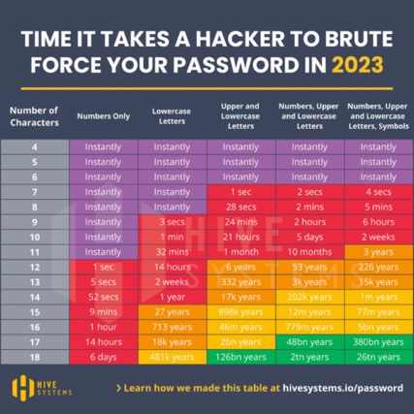

सुरछित ताबा ग्रेन उपायजुगु : प्राविधिक
दिरि पिन्बाजुगु राङ्बा तिलाइ मुसाम योनान रिपोर्ट लाउ (एप्स न्हाङरिन वा स्यान निकायजुगुरदा जानकारी पिनो) :
  फिसिङ (Phishing) : झुक्याप लासि गल्ति लापुङ्बा
    राङदा ज्यानाले निश्चित आरेबा लिंकजुगुररि खाइमाइ क्लिक आलाउ
  ह्याकिङ (Hacking) : अनाधिकृत रूपरि डिजिटल प्रणाली न्होङ्ना लाबा, तोडफोड लापिन्बा
  अनलाइन घोटाला (Scam) : ल्हानान प्रकारला ठगी - टाङा ह्यो लाबा या व्यक्तिगत विवरण थेन कागजातजुगु दोन्ना लाबा
    QR कोडला प्रयोगग्याम लाबा घोटाला हिन्ना वा आहिन बिबा तामरि सतर्क ताउ
प्रमाणीकरण
  पासवर्ड (अनलाइन प्रयोगलामा जटिल थेन मौलिक पासवर्ड) प्रयोग लाउ
    गोर १० अङ्क वा चिन्ह, स्यान सङ्केत, होत्छेम ग्रेन थेन जाजा अक्षर डिक्ना लासि सोऊ
  याजुम्बिला छाप थेन लिस्याल राङ्बा बायोमेट्रिक प्रमाणीकरण
  मल्टी-फ्याक्टर (गिक बिमा ल्हानान प्रमाण)
  उपकरण पहिचान (endpoint सुरक्षा : हानि लाबा तामग्याम उपकरणदा सुर्छित थानो)
  सामाजिक सञ्जाल वा स्यान अनलाइन प्लेटफर्मरि अन्तरक्रिया लासिचिबा व्यक्तिला खास पहिचान सुनिश्चित लाउ।

Slide 18
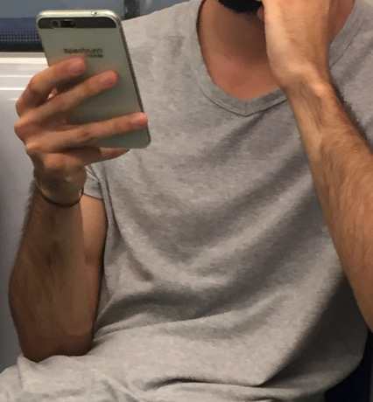
मोबाइल प्रयोग लामा उपयोगी ताबा सुझाव : दिनाउनु अभ्यास लास्युगो
ङाच्छा खालाइसे प्रयोग लाबा (सेकेन्ड-ह्यान्ड) फोन प्रयोग लाबा बिमा ङाच्छा "फ्याक्ट्रि रिसेट” लाउ । चु लामा फोनरि मुबा मोकोन डाटा थेन सुचना मेटाप्‌तामुला।
राङ्ला एप्स थेन अपरेटिङ सिस्टमरि छार संस्करण अपडेट लासि अद्यावधिक लाउ।
राङला सिमकार्डला सेटिङ डिक्ना लाबारि वा एकाउन्टरि टाङा (ब्यालेन्स) भाबारि राङला सेमसे डाबा म्हिदा ज्हेन पाङो।
राङला पासवर्ड खाइमाइ स्यानदा आपाङो (होत्छेम जटिल पासवर्ड प्रयोग लाउ)
फोनदा जोगाबा लाबारि बाङ्बा खोल थेन स्क्रिन कभर थानो ।
फोन खालाइसे ह्यो लामा वा म्हामा फोनरि थान्बा व्यक्तिगत विवरणला मात्रादा च्याङ्ना लाउ।
स्रोतः टिम अनविन

Slide 19
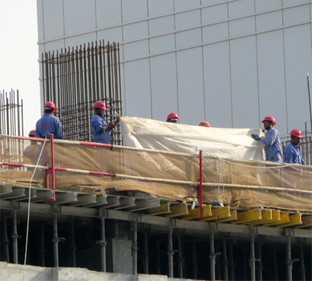
डिजिटल प्रविधिला प्रयोग लामा सांस्कृतिक मान्यतारि सचेत तातोमुला
राङ आप्रवासी तामा हेन्छे ग्यात लाचिबा ग्लाला स्थानिय रिमठिम थेन नियमकानुनजुगु सेतोमुला
ल्हानान ह्युलरि केही ग्लाजुगुरि फोटो खिचाप आलाबा ठिक म्हानमुला बिगे
  सरकारी भवन थेन सैनिक इलाका
  प्लेन थेन विमानस्थल
  दुर्घटना ताबा ग्लाजुगु
स्यान म्हिला गोपनीयताला सम्मान लाबान स्वीकृति आकिन्ना फोटो खिचाप आलाउ
  विशेस सासि म्रिङकोला थेन थेत्माजुगुला
सेल्फि किन्मा राङले झेन किन्तोबा मुला
दुबईमा आप्रवासी श्रमिक
स्रोतः टिम अनविन

Slide 20
न्हान

Slide 21

३. डिजिटल प्रविधिदा खेन्सि ज्यानाले प्रयोग
स्रोतः टिम अनविन
“ज्यानाले सेमरि खेन्सि थेन म्हानसि डिजिटल प्रविधिला प्रयोग”

Slide 22

डिजिटल प्रविधिदा ज्यानाले खेन्सि प्रयोग लातोबा ग्रेन उपायजुगु : तिला लाबा ?
राङदा तोबा आनुसारला उत्पादनशील सोसि प्रयोग लाउ
  कम्पनी वा सरकारसे पाङ्बा आन्सार प्रयोग लाबारि बाध्य आरे
अनलाइनरि राङ्से पाङ्बा थेन ब्रिबा तामरि सचेत ताउ
राङ्से प्रयोग लाबा प्रविधि थेन एप्स प्रयोग लाबा तामरि तोदे जानकारी थानो
  नियम थेन सर्तजुगु ज्यानाले डोगो
  सेटिङजुगु डिक्ना लाउ
म्हान तोबा तामजुगु : तिरेम अनलाइरि पोस्ट लाबा ताम खाइमाइ मेटापआताबा
लासि खानाइ न खानाइ चिमुला
सामाजिक सञ्जालला प्रयोग लामा संवेदनशील थेन विनम्र ताउ
खाइमा गिक डिजिटल प्रविधिग्याम थारिङ ताउ
गिक बिमा ल्हानान इमेल थेन प्रयोगकर्ताला ID सोबा तामरि म्हानो (किनमेल लाबारि आइडि गिक जेन थानो)
  होत्छेम आपत्त्कालीन प्रयोग लाबारि फोनदा ‘स्वच्छ’ थानो ।

Slide 23

डिजिटल प्रविधिदा खेन्सि प्रयोग लातोबा ग्रेन उपायजुगु : तिला आलाबा ?
राङदा सेम आनिबाजुगु खाल्दामानसे च्याबारि ताबा लासि तिल्दामान ताम पोस्ट आलाउ
  राङसे लाबा पोस्ट खालासे च्याबारि खाम्ला ?
  राङ्ला न्हाङतामजुगु प्राइभेसि सेटिङरि डिक्ना लाउ
  राङला सेम आछुमा वा सेम आताबा दुयुरि पोस्ट आलाउ
राङ्दा विश्वास आरेबा वा शंका ताबा खाचिबाइ मेसेज वा लिंक खाइमाइ आठुङो, जोवाफ आपिनो
विशेस लासि बैंकसे पित्पा राङबा म्राङ्बा मेसेजजुगु
राङला दुयुदा खेरो आलाउ
  सामाजिक सञ्जाल ग्याम अनलाइन गेम क्लाङ्सि
  टाङारि अनलाइन जुवातास कलाङसि
  डिजिटल हिंसा
टाङा बर्बाद आलाउ
  पाङ्गे टिकटकरि गिफ्ट पिन्सि
डिजिटल प्रविधिला जोखिम आकिन्गो
  पाङगे, क्रिप्टो मुद्रारि लगानि
ङोआसेबा ‘ट्रोल’ला आक्रमणग्याम थारेङ चिउ – होराङ्बा आक्रमण तासाम खाइमाइ उत्तेजित तासि प्रतिक्रिया आपिनो ।
  चुसे ल्हानान न्होङना लामुला ।
स्रोतः टिम अनविन

Slide 24
न्हान

Slide 25

४. डिजिटल प्रविधिको गोपनीय प्रयोग
https://www.smartcitiesworld.net/ai-and-machine-learning/ai-and-machine-learning/ai-expands-capabilities-of-surveillance-and-public-safety-tech
“डिजिटल प्रविधिदा भरपर्दो थेन गोपनीय रूपरि प्रयोग लाऊ”
https://www.telegraph.co.uk/news/2018/11/06/chinese-surveillance-grows-stronger-technology-can-recognise/
See also video at https://www.facebook.com/scmp/videos/246038106344865/?t=34

Slide 26
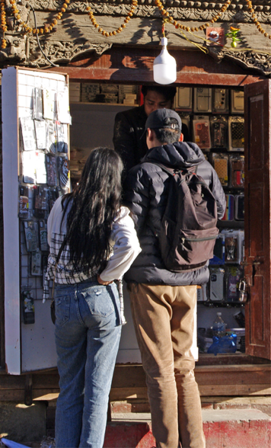
डिजिटल प्रविधिला सुरक्षित प्रयोगला ग्रेन उपायजुगु – सामाजिक आचरण
  खालाग्याम सुरक्षित थेन गोप्य चिबा ?
    सरकार
      राङ्से म्हान्गो मोबाइल उपकरणजुगु निगरानी लाबारि प्रयोग लामुला
    निजि कम्पनी
      म्हान्तोबा ताम : ल्हानान सामाजिक मिडिया कम्पनीजुगुसे आइ ङा राङ्बासे होस्नोन दोन्बा डाटाग्याम नोन टाङा सोबा लामुला !
    स्यान्दो म्हि
      खालाइ खालाइसे डिजिटल प्रविधिला प्रयोग लासि ह्याङदा ङ्याक्पारि म्हाइमुला
स्रोतः टिम अनविन

Slide 27
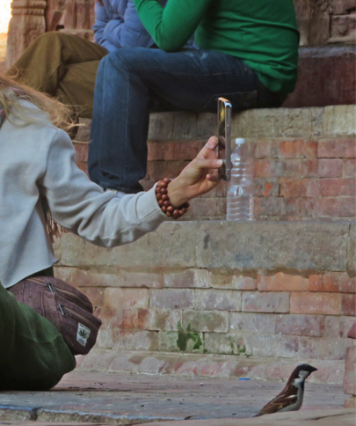
डिजिटल प्रविधिला सुरक्षित प्रयोगला ग्रेन उपायजुगु : व्यावहारिक ताम
राङसे प्रयोग लाबा सफ्टवेयरदा खाम्देदोना अद्यावधिक अपडेट लाथानो
  एप्सला दोक्से बिमा लिसाङला संस्करणजुगुरि सुरक्षाला प्रावधान सुधार लाबा तामुला
सम्भव मुबागादे अनुमतिजुगु (कुकिज) बन्द लाउ
  आरेना आताबा कुकिजजुगुदा थान्बा (वा मोकोन कुकिजदा अस्वीकार “रिजेक्ट” लाउ)
  चुराङ लामा अनलाइनरि लाबा मोकोन ग्येला विवरण अनुमति आपिन्बा कम्पनीजुगुरि आदोमुला
भर्चुअल प्राइभेट नेटवर्क (भीपीएन) ला प्रयोग लासि इन्टरनेट चलापलाबाला ताम
  चुराङ्बा नेटवर्कसे प्रयोगकर्ताला डिजिटल ग्ला थेन पहिचान सुम्मुला होत्छेम “अज्ञात” सोमुला ।
स्रोतः टिम अनविन

Slide 28
न्हान

Slide 29

टा ताम : म्हान्गो
स्रोतः टिम अनविन
तिला चु सुरछित मुला ?
तिला चु विवेकपूर्ण मुला ?
तिला चु गोपनीय थेन भरपर्दो मुला ?

Slide 30


सेमरि थान्तोबा तामजुगु : सुरक्षित, विवेकपूर्ण थेन गोपनीय हिन्ना
तिक लाउ
तिक आलाउ
डिजिटल प्रविधिदा खाराङले लातोबा ज्यानाले लोपो
खालाइसे आसेबा जटिल थेन बाङबा पासवर्ड थानो
गिक बिमा ल्हानान प्रमाणीकरणला उपाय प्रयोग लाउ
राङसे प्रयोग लाबा एप्स थेन सफ्टवेयर प्रणाली बेलाबेलारि अपडेट लाउ
सामाजिक सञ्जालरि सचेत ताउ थेन बिनम्र ताउ
डिजिटल प्रविधिरि ल्हानान आचिउ।
राङला पासवर्ड स्यानदा आपाङो
खाम्दे दोना डिजिटल प्रविधिला प्रयोग आलाउ
राङसे आसेबा अपरिचित मेसेजजुगु आच्यागो/जवाफ आपिनो
डिजिटल प्रविधि थेन सामाजिक सञ्जालग्याम राङला औकात बिमा ल्हाना टाङा खर्च आलाउ
ङोआसेबा अपरिचित म्हिदा अनलाइनग्याम टाङा वा महत्त्वपूर्ण कागजात आपितो
राङदा सेम आनिबा खालदामानसे च्याबारि ताबा लासि तिकदामान ताम अनलाइनरि पोष्ट आलाउ ।

Slide 31
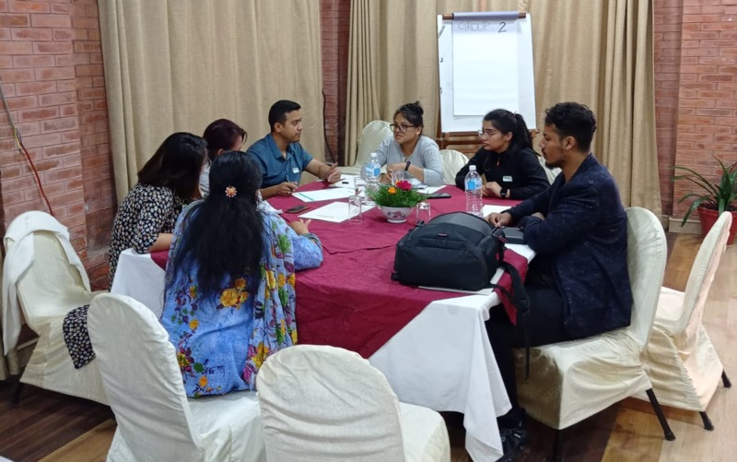
चु तालिम लाबा साइस्येला विकास (२०२२ - २३)
AuraEd, हाम्रोपात्रो, Helvetas SaMi, NNSM, पौरखी, PNCC, NIC, NISER, याम्बुरि मुबा UNESCO कार्यालय, उज्यालो, गण्डकी विश्वविद्यालय, MRC पोखरा, र NEST पोखराला गेजाङ थेन उज्यालोसे डिक्सि सोबा

Slide 32


MIDEQ हब (2019–2024) रि UKRI GCRF ला
न्होरसे रोलासि
छ्यामरि स्यान रोलाबा गेन्दुनजुगु

Slide 33
यो कामलाई क्रिएटिभ कमन्स – एट्रिब्युशन 4.0 अन्तर्राष्ट्रिय लाइसेन्सअन्तर्गत इजाजत प्राप्त छ । https://creativecommons.org/licenses/by-sa/4.0/ यो दस्तावेजको कुनैपनि अंश अनुमति बिना पुनरुउत्पादन गर्न सकिनेछ, तर सो कार्य गर्दा ICT4D मा UNESCO Chair, रोयल होलोवे, लन्डन विश्वविद्यालय, र लेखकहरूलाई साभार गरिनुपर्नेछ । यसमा रहेका जानकारी स्वतन्त्ररूपमा प्रयोग गर्नुहोस्, तर यसको कुनैपनि सम्पादित अंश प्रयोग गर्दा कृपया यसमा समावेश गरिएका कार्यहरूको प्रतिलिपि अधिकारको सम्मान गर्नुहोस् ।

